Slide 1
Что возможно вычислить?

Slide 2
Что в теории способны вычислить компьютеры?
Что понимается под «вычислимостью», т.е. под теоретической или практической возможностью ответ на некоторую поставленную задачу?
В идеале ходим разделить класс вычислительных задач на 2 класса – вычислимые и невычислимые и научиться однозначно определять произвольную задачу в один из классов
Теория алгоритмов, теория автоматов, теория сложности вычислений….
…. Никто не знает ответа на данный вопрос

Slide 3
Задачи разрешимости (Decision problem)
Класс вычислительных задач, результатом которых является один бит («Да», «Нет»), зависящий от входов.
Часто связаны с задачами вычислимости (нахождение ответа)
Примеры задач:
  Является ли число чётным
  Делит ли одно число другое
  Является ли число простым
  Завершится ли указанный алгоритм (Halting Problem)
  Является ли тройка (a,b,c) тройкой Диффи-Хэллмана (DDH)
  Имеет ли данное булево уравнение от трёх переменных решение (3SAT)

Slide 4

Задачи разрешимости (Decision problem)
Пусть $L=\{w_{1},…,w_{n}\}$ – некий язык, $w_{i}∈L$ – слова в данном языке.
Разрешитель (solver) языка $L$ – алгоритм, который на входе $a$ выдаёт 1, если $a∈L$, иначе $0$.

Slide 5
Какие вычислительные задачи теоретически возможно решить?
Предположение 1 – возможно решить любые задачи
Алан Тьюринг 1936 – Halting Problem (Проблема останова) – задача определения «остановится» ли заданная программа для заданного входа.
A

Slide 6
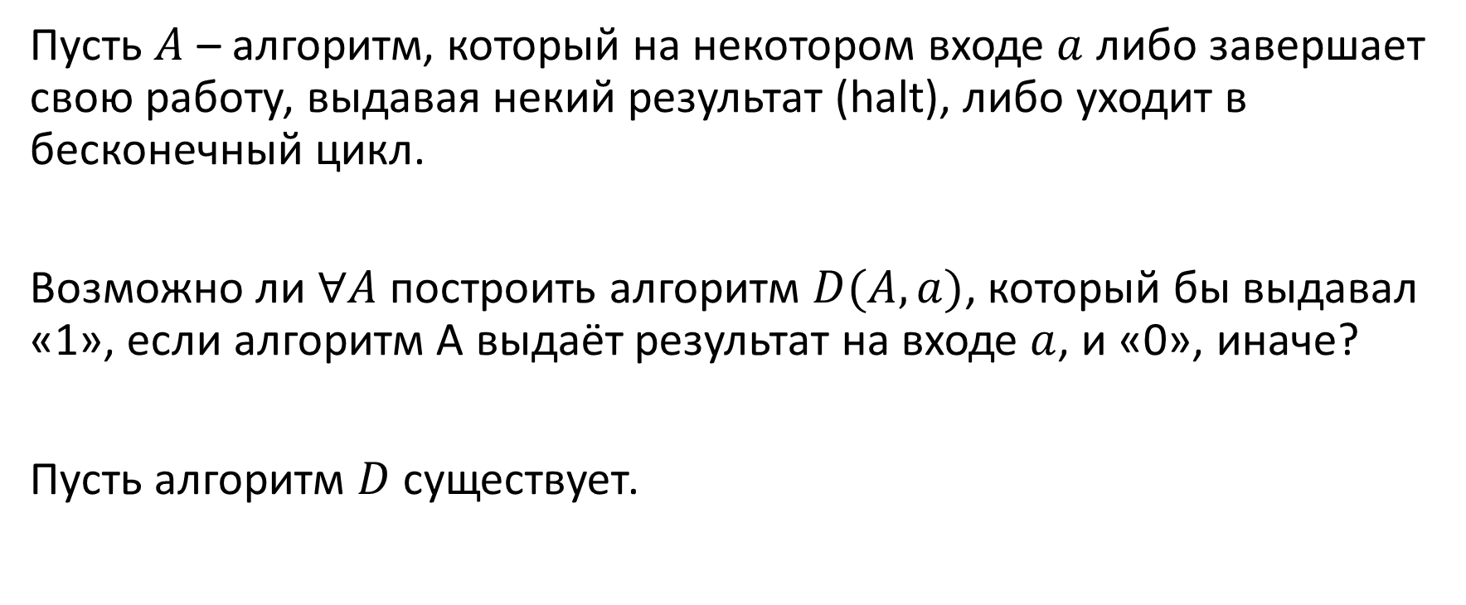
Задача останова (Halting problem)
Пусть $A$ – алгоритм, который на некотором входе $a$ либо завершает свою работу, выдавая некий результат (halt), либо уходит в бесконечный цикл.
Возможно ли $∀A$ построить алгоритм $D(A,a)$, который бы выдавал «1», если алгоритм A выдаёт результат на входе $a$, и «0», иначе?
Пусть алгоритм $D$ существует.

Slide 7
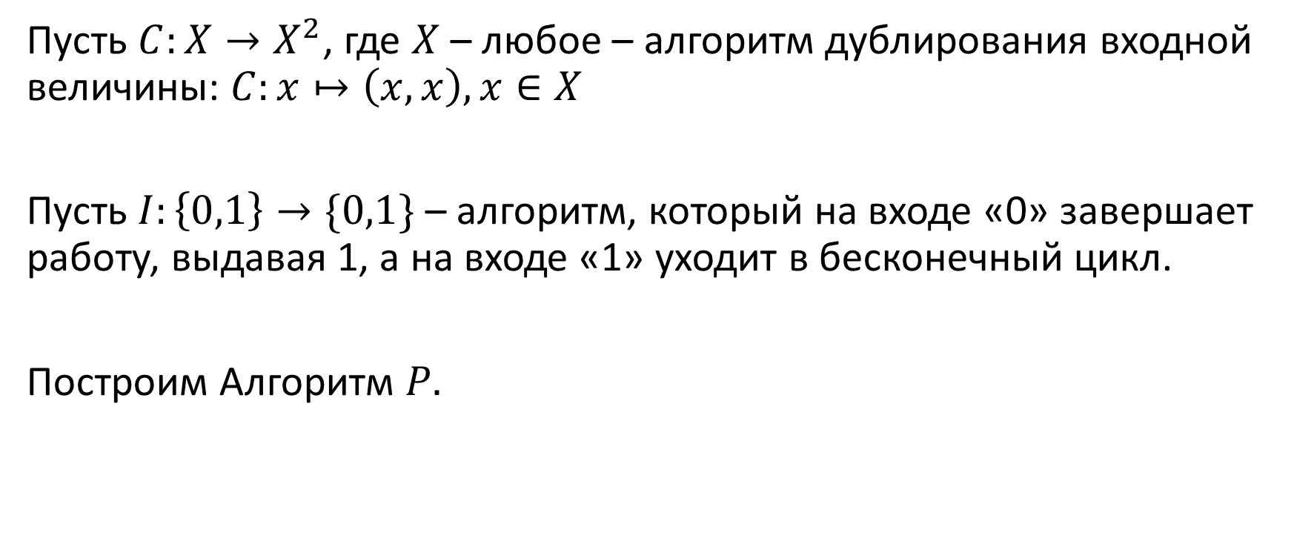
Задача останова (Halting problem)
Пусть $C:X→X^{2}$, где $X$ – любое – алгоритм дублирования входной величины: $C:x↦\left(x,x\right),x∈X$
Пусть $I:\left\{0,1\right\}→\{0,1\}$ – алгоритм, который на входе «0» завершает работу, выдавая 1, а на входе «1» уходит в бесконечный цикл.
Построим Алгоритм $P.$

Slide 8
Задача останова (Halting problem)
Машина D пытается проанализировать поведение машины P на входе P.
Если P(P) = 1, то D на входе (P,P) выдала 0, т.е. машина P должна была уйти в цикл, но это не так.
Если P(P) уходит в цикл, тогда D(P,P) = 1 и машина P должна была завершить работу, но это не так.
Следовательно, D не существует.
Машина P
Копирование
(C)
P
Решение Halting Problem
(D)
Инверсия
(I)
0/1
1/inf_cycle
P

Slide 9
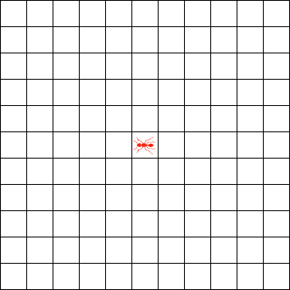
Муравей Ленгтона
Клеточный автомат со следующими правилами:
  На чёрном квадрате — повернуть на 90° влево, изменить цвет квадрата на белый, сделать шаг вперед на следующую клетку.
  На белом квадрате — повернуть на 90° вправо, изменить цвет квадрата на чёрный, сделать шаг вперед на следующую клетку.

Slide 10

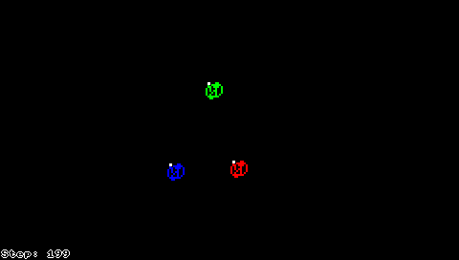
Муравей Ленгтона
При пустом поле муравей рано или поздно строит себе «дорогу».
Все ли расположения нескольких муравьёв (и в любом ли количестве) приводят к строительству дороги каждым из них?
  Не все, как оказалось
Все ли начальные заполнения поля приводят к строительству дороги?
  Скорее всего да, но не доказано
Попробовать найти контрпример самому:
https://sciencedemos.org.uk/langton_ant.php

Slide 11
Какие вычислительные задачи теоретически возможно решить?
Проблема решения Halting Problem в том, что не существует алгоритма решения задачи (т.е. последовательности действий, приводящих к достижению результата). Если нет алгоритма – не можем получить решение.
Предположение 2 – можем вычислить любые задачи имеющие алгоритм.
Шашки Конвея (Conway Checkers)

Slide 12
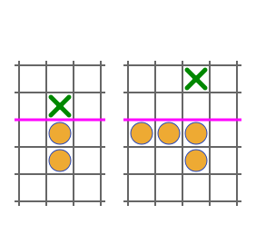
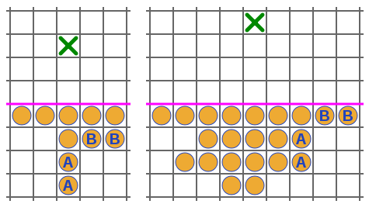
Шашки Конвея
Клеточный автомат. 2 шашки, стоящие в соседних клетках (не по диагонали) могут перейти в одну шашку
Задача – имея бесконечное поле, разделённое по середине, располагая шашки в нижней его половине, как далеко возможно продвинуться ими в верней половине?
5 «уровень» не может быть достигнут за конечное число шагов

Slide 13
Шашки Конвея
Саймон Тэтхем, Гарет Тейлор – 5 уровень может быть достигнут за бесконечное число шагов, имея бесконечное число шашек в нижней половине поля.
Т.е. существует алгоритм решающий задачу, но за бескоенчное время
Т.к. время в любой фиксированный промежуток конечно (по крайней мере оно факторизовано планковским временем) – задача не решаема вычислительно
=> алгоритм должен выполнять за конечное время

Slide 14
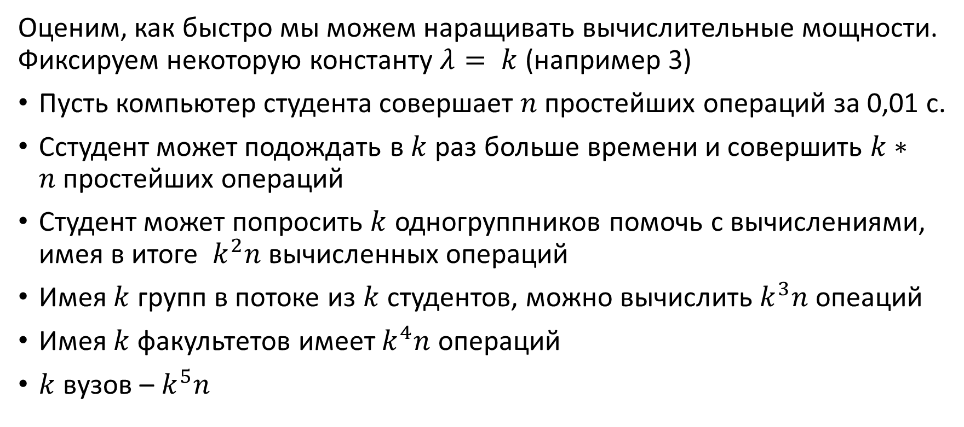
Какой порядок роста мы можем обеспечить?
Оценим, как быстро мы можем наращивать вычислительные мощности. Фиксируем некоторую константу $λ= k$ (например 3)
Пусть компьютер студента совершает $n$ простейших операций за 0,01 с.
Cстудент может подождать в $k$ раз больше времени и совершить $k∗n$простейших операций
Студент может попросить $k$ одногруппников помочь с вычислениями, имея в итоге $k^{2}n$ вычисленных операций
Имея $k$ групп в потоке из $k$ студентов, можно вычислить $k^{3}n$ опеаций
Имея $k$ факультетов имеет $k^{4}n$ операций
$k$ вузов – $k^{5}n$

Slide 15
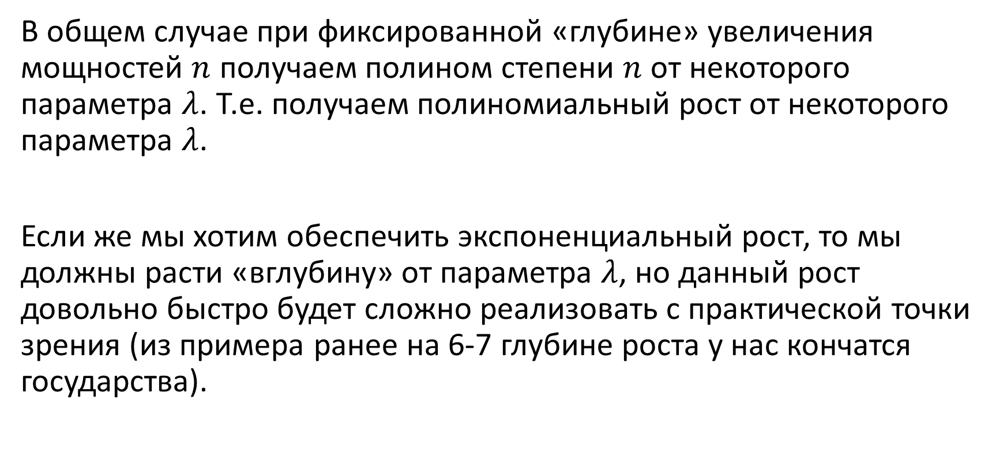
Какой порядок роста мы можем обеспечить?
В общем случае при фиксированной «глубине» увеличения мощностей $n$ получаем полином степени $n$ от некоторого параметра $λ$. Т.е. получаем полиномиальный рост от некоторого параметра $λ$.
Если же мы хотим обеспечить экспоненциальный рост, то мы должны расти «вглубину» от параметра $λ$, но данный рост довольно быстро будет сложно реализовать с практической точки зрения (из примера ранее на 6-7 глубине роста у нас кончатся государства).

Slide 16
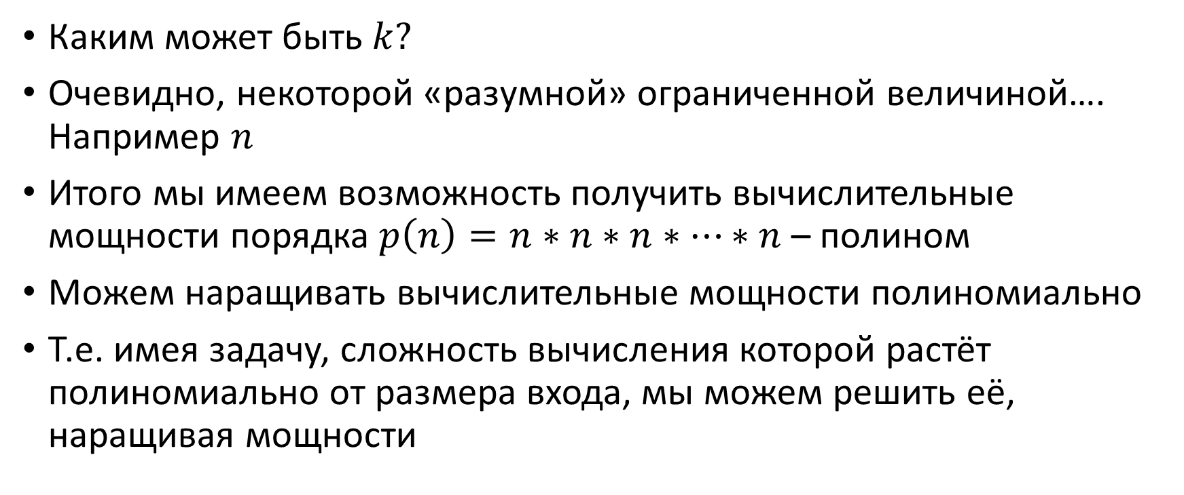
Какой порядок роста мы можем обеспечить?
Каким может быть $k?$
Очевидно, некоторой «разумной» ограниченной величиной…. Например $n$
Итого мы имеем возможность получить вычислительные мощности порядка $p\left(n\right)=n∗n∗n∗…∗n$ – полином
Можем наращивать вычислительные мощности полиномиально
Т.е. имея задачу, сложность вычисления которой растёт полиномиально от размера входа, мы можем решить её, наращивая мощности

Slide 17
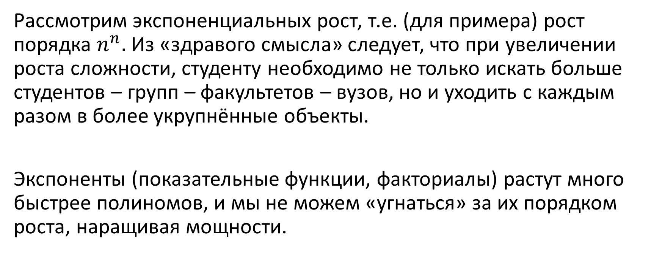
Какой порядок роста мы можем обеспечить?
Рассмотрим экспоненциальных рост, т.е. (для примера) рост порядка $n^{n}.$ Из «здравого смысла» следует, что при увеличении роста сложности, студенту необходимо не только искать больше студентов – групп – факультетов – вузов, но и уходить с каждым разом в более укрупнённые объекты.
Экспоненты (показательные функции, факториалы) растут много быстрее полиномов, и мы не можем «угнаться» за их порядком роста, наращивая мощности.

Slide 18
Классы вычислительной сложности
«разумная» ограниченная величина – полиномиальная
Экспоненциальная – недостижимая
Класс PSPACE – класс задач, имеющих полиномиальных размер входных данных (т.е. данные «разумных размеров»)
Классы вне PSPACE – невычислимы, т.к. требуют неполиномиального числа операций для обработки ввода
Класс P – класс задач, решаемых детерминированно (определённым известным наперёд образом) за полиномиальное время (т.е. вычислимые задачи)
PSPACE
P

Slide 19
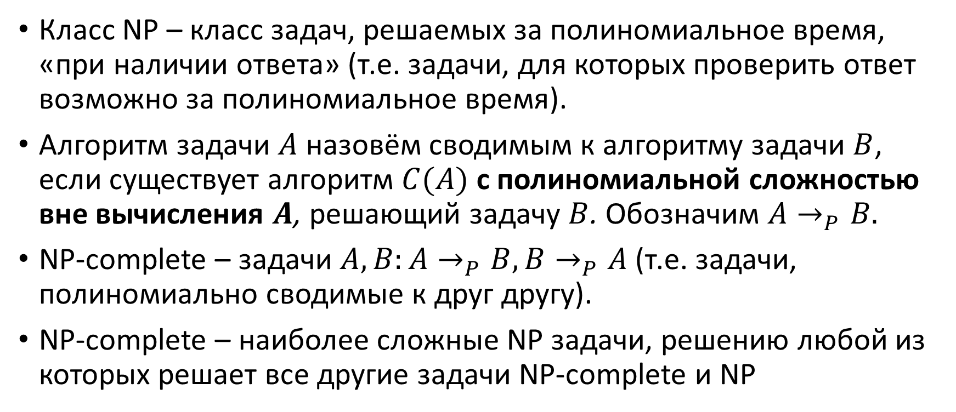
Класс NP
Класс NP – класс задач, решаемых за полиномиальное время, «при наличии ответа» (т.е. задачи, для которых проверить ответ возможно за полиномиальное время).
Алгоритм задачи $A$ назовём сводимым к алгоритму задачи $B$, если существует алгоритм $C(A)$ с полиномиальной сложностью вне вычисления $A$, решающий задачу $B$. Обозначим $A→_{P}B.$
NP-complete – задачи $A,B:A→_{P}B,B→_{P}A$ (т.е. задачи, полиномиально сводимые к друг другу).
NP-complete – наиболее сложные NP задачи, решению любой из которых решает все другие задачи NP-complete и NP

Slide 20
Классы вычислительной сложности
Как связаны P и NP и NP-complete? Никто не знает
PSPACE
NP
NP-complete
P

Slide 21
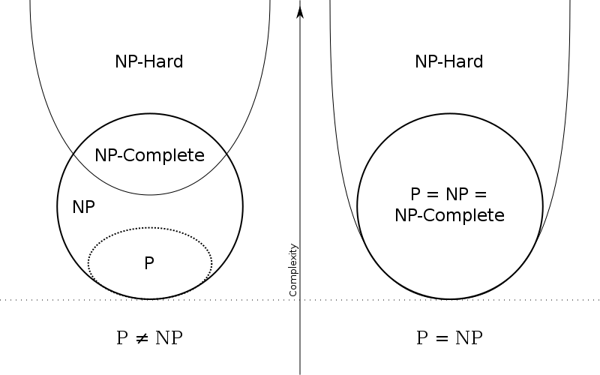

Slide 22
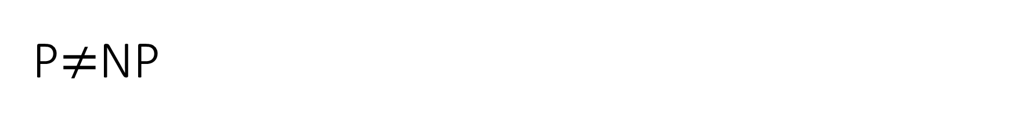
P$≠$NP
Существую задачи, которые возможно проверить, но невозможно (вычислительно) решить
Математически доказанная асимметрия
Счастье криптографов

Slide 23
P=NP
Все задачи, которые легко проверить, возможно легко решить
Позволяет решить «нерешаемые» ныне задачи
Смерть (почти всей) криптографии (как симметричной, так и асимметричной)

Slide 24
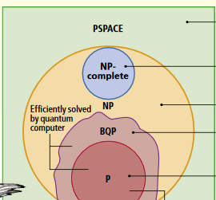
Квантовые вычисления
Квантовый компьютер не решает все NP задачи
Фактически решаются только 2 NP задачи – диксретного логарифмирования (факторизации) и поиска (поиска коллизий)
Ещё одно косвенное свидетельство неравенства классов N и NP

Slide 25
Какие вычислительные задачи теоретически возможно решить?
Предположение 4
Необходимые условия:
Существование алгоритма
Конечное число шагов
Полиномиальной ограниченное пространство входов-выходов (скорее всего)
Достаточные:
Полиномиальная скорость роста сложности

Slide 26
Классы вычислимых задач
RE
R
R – Разрешимые задачи
RE – Разрешимые задачи, если результат «1» («Да») (Halting Problem), элементы алгоритмов задач из RE называются «полу-решатели» (semi-solvers).
EXP – Разрешимые за экспоненциальное время с экспоненциальной памятью.
EXP
PSPACE
NP
NP-complete
P

Slide 27
Классы вычислимых задач
RE
R
MIP=NEXP
MIP – Класс задач, вычислительно проверяемых (в концепции интерактивных доказательств с двумя доказывающими), т.е. те задачи, ответ на которые можно вычислительно проверить за полиномиальное время.
NEXP – Класс задач, вычислительно проверяемых за экспоненциальное время
NEXP = MIP
EXP
PSPACE
NP
NP-complete
P

